Slide 1
第十四章 代理模式
Java
设计模式
Java
设计模式
Proxy Pattern
Provide a surrogate or placeholder for another object to control access to it.

Slide 2
第十四章 代理模式
Java
设计模式
Java
设计模式
代理模式
为其他对象提供一种代理以控制对这个对象的访问。

Slide 3
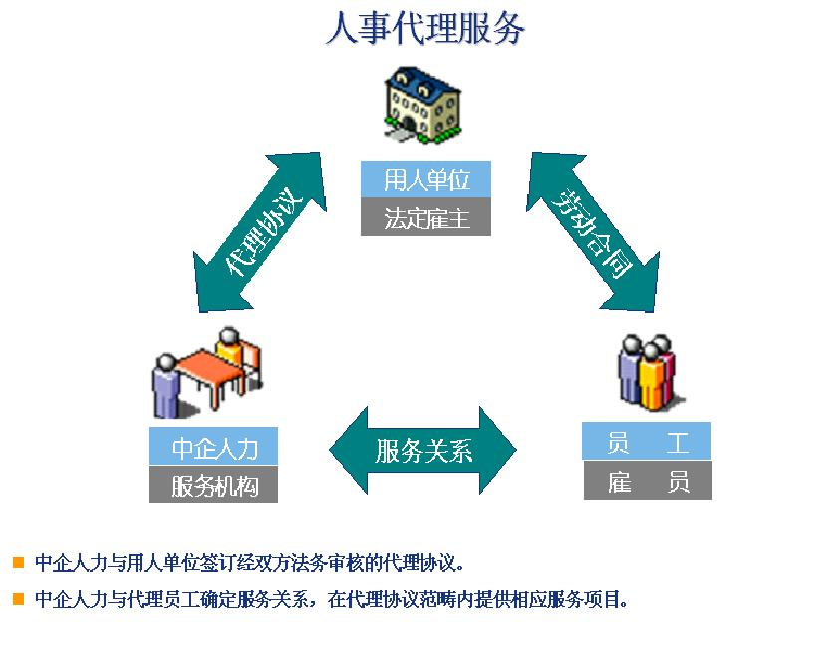
第十四章 代理模式
Java
设计模式
Java
设计模式

Slide 4
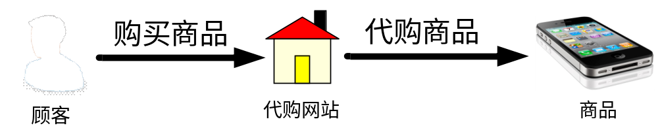
第十四章 代理模式
Java
设计模式
Java
设计模式
商品代购示意图

Slide 5

第十四章 代理模式
Java
设计模式
Java
设计模式
远程代理
虚拟代理
保护代理
缓冲代理
智能引用代理
……

Slide 6
第十四章 代理模式
Java
设计模式
Java
设计模式
14.1 概述
代理模式是为对象提供一个代理，代理可以控制对它所代理的对象的访问。
代理模式最常见的两种情况：远程代理和虚拟代理。

Slide 7
第十四章 代理模式
Java
设计模式
Java
设计模式
14.2 代理模式的结构与使用
模式的结构中包括三种角色：
抽象主题（Subject）
实际主题（RealSubject）
代理（Proxy）

Slide 8
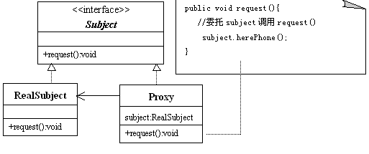
第十四章 代理模式
Java
设计模式
Java
设计模式
14.3 模式的UML类图

Slide 9
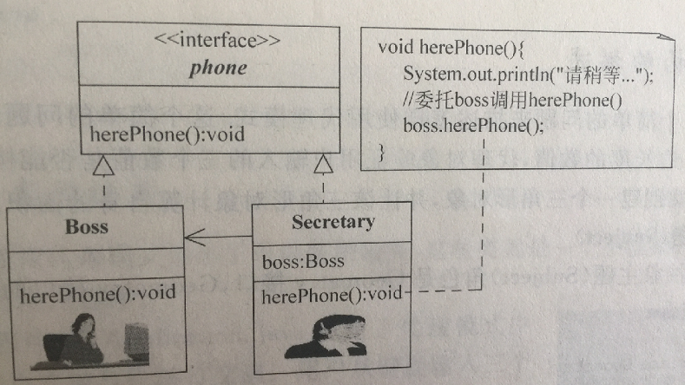
第十四章 代理模式
Java
设计模式
Java
设计模式

Slide 10
第十四章 代理模式
Java
设计模式
Java
设计模式
14.4 模式的结构的描述与使用
举例：
用户输入三个代表三角形三边长度的数值，代理对象验
证用户输入的三个数值是否能构成三角形，如果能构成
三角形，就创建一个三角形对象，并让三角形对象计算
自身面积。

Slide 11
第十四章 代理模式
Java
设计模式
Java
设计模式
1．抽象主题（Subject）: Geometry.java
public interface Geometry{
public double getArea();
}

Slide 12
第十四章 代理模式
Java
设计模式
Java
设计模式
2．具体模板（Concrete Template）: Trangle.java
public class Triangle implements Geometry{
double sideA,sideB,sideC,area;
public Triangle(double a,double b,double c) {
sideA=a;
sideB=b;
sideC=c;
}
public double getArea(){
double p=(sideA+sideB+sideC)/2.0;
area=Math.sqrt(p*(p-sideA)*(p-sideB)*(p-sideC)) ;
return area;
}
}

Slide 13
第十四章 代理模式
Java
设计模式
Java
设计模式
3．代理（Proxy）：TriangleProxy.java
public class TriangleProxy implements Geometry{
double sideA,sideB,sideC;
Triangle triangle;
public void setABC(double a,double b,double c) {
sideA=a;
sideB=b;
sideC=c;
}
public double getArea(){
if(sideA+sideB>sideC&&sideA+sideC>sideB&&sideB+sideC>sideA){
triangle=new Triangle(sideA,sideB,sideC);
double area=triangle.getArea();
return area;
}
else
return -1;
}
}

Slide 14
第十四章 代理模式
Java
设计模式
Java
设计模式
4．应用 Application.java
import java.util.Scanner;
public class Application{
public static void main(String args[]) {
Scanner reader=new Scanner(System.in);
System.out.println("请输入三个数，每输入一个数回车确认");
double a=-1,b=-1,c=-1;
a=reader.nextDouble();
b=reader.nextDouble();
c=reader.nextDouble();
TriangleProxy proxy=new TriangleProxy();
proxy.setABC(a,b,c);
double area=proxy.getArea();
System.out.println("面积是："+area);
}
}

Slide 15
第十四章 代理模式
Java
设计模式
Java
设计模式
14.5 远程代理
RMI(Remote Method Invocation)
RMI是一种分布式技术，使用RMI可以让一个虚拟机（JVM）上的应用程序请求调用位于网络上另一处JVM上的对象方法。
习惯上称发出调用请求的虚拟机为本地客户机，称接受并执行请求的虚拟机为远程服务器。

Slide 16
第十四章 代理模式
Java
设计模式
Java
设计模式
RMI与代理模式
远程对象与实际主题（realSubject）
驻留在（远程）服务器上的对象是客户要请求的对象，
称作远程对象，即客户程序请求远程对象调用方法，然
后远程对象调用方法并返回必要的结果---远程对象就
是实际主题（RealSubject）角色。
存根(Stub)与代理
RMI不希望客户应用程序直接与远程对象打交道，代替
地让用户程序与远程对象的代理打交道。RMI会生成一
个存根(Stub)：一种特殊字节码，并让这个存根产生的
对象作为远程对象代理，即远程代理。

Slide 17
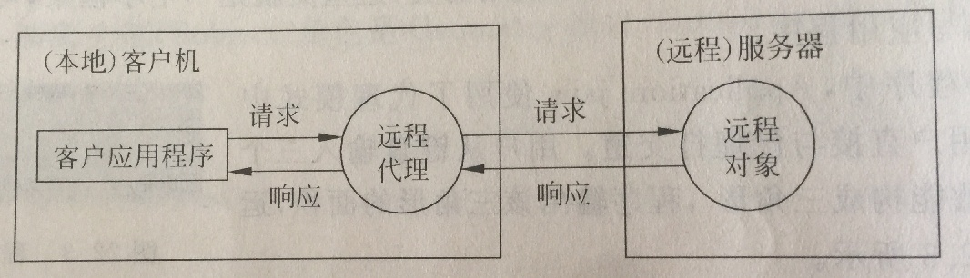
第十四章 代理模式
Java
设计模式
Java
设计模式
远程代理需要驻留在客户端
需要把RMI生成的存根(Stub)复制或下载到客户端，在RMI中，用户实际上是在和远程代理直接打交道，但用户并没有感觉到他在和一个代理打交道，而是觉得自己就是在和远程对象打交道。如图：

Slide 18
第十四章 代理模式
Java
设计模式
Java
设计模式
Remote接口与抽象主题
RMI为了标识一个对象是远程对象，要求远程对象必须实现java.rmi包中的Remote接口，即实现该接口的类的实例才被RMI认为是一个远程对象。Remote接口中没有方法，该接口仅仅起到了一个标识作用，因此，必须扩展该接口，以便规定远程对象的哪些方法是客户可以请求的方法，扩展emote接口的接口相当于代理模式中的抽象主题角色。
对于每个远程对象，RMI会为它生成一个远程代理，用户程序不必编写和远程代理相关的代码，只需知道远程代理和远程对象实现了相同的接口。

Slide 19
第十四章 代理模式
Java
设计模式
Java
设计模式
RMI的设计细节
扩展Remote接口（相当于抽象主题角色）
远程对象（相当于实际主题角色）
存根Stub与代理（运行：rmic RemoteConcreteSubject）
启动注册:（rmiregistry)
启动远程对象
运行客户端程序

Slide 20
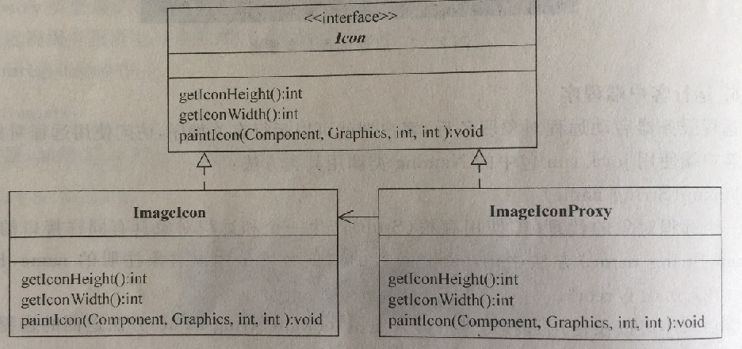
第十四章 代理模式
Java
设计模式
Java
设计模式
14.6 虚拟代理
什么是虚拟代理
如果一个对象的创建需要花费较多的时间，比如一
个很大的图像对象，就应该给该对象提供一个代理，
习惯称为虚拟代理。

Slide 21
第十四章 代理模式
Java
设计模式
Java
设计模式
14.7 代理模式的优点及适合的情景
优点
代理模式可以屏蔽真正请求的对象，使用户程序和真正对象之间解耦。
使用代理模式来担当那些创建耗时的对象的替身。
适合的情景
程序可能不希望用户直接访问该对象，而是提供一个
特殊对象以控制对当前的对象的访问。
如果一个对象（例如很大的图像）需要很长时间才能
加载完成。
如果对象位于远程主机上，需要为用户提供访问该远
程对象的能力。

Slide 22
第十四章 代理模式
Java
设计模式
Java
设计模式
14.7 应用举例—使用远程窗口阅读文件
设计要求
使用远程代理让用户使用远程机上的窗口阅读文件
设计实现
抽象主题（RometoWindow)
具体主题（RemoteConcreteWindow）
代理（rimc RemoteConcreteWindow）
启动注册（start rmiregistry）
启动远程对象服务(BindRemoteWindow)
客户端应用程序（Client）

